Slide 1
Биологические ресурсы являются важной составляющей природно-ресурсного потенциала Курской области, благоприятные климатические условия позволяют развиваться растительному и животному миру региона.
ТЕМА 5.
БИОЛОГИЧЕСКИЕ РЕСУРСЫ КУРСКОЙ ОБЛАСТИ

Slide 2
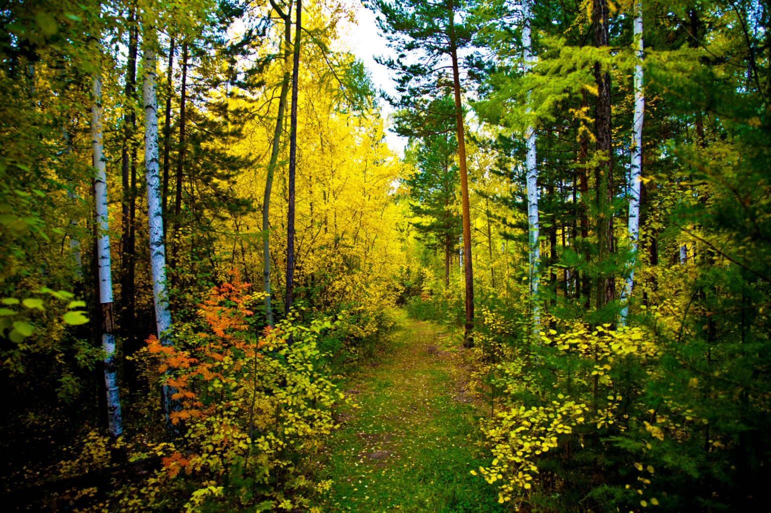
Смешанный лес

Slide 3
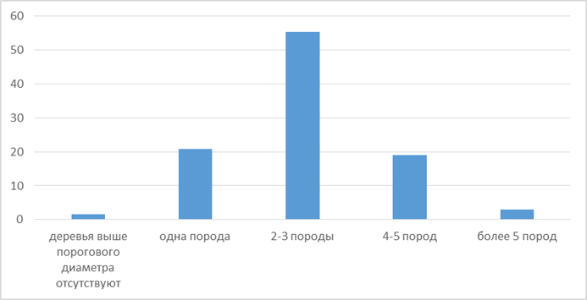
Распределение площади лесов по видовому разнообразию древесных пород Курской области

Slide 4
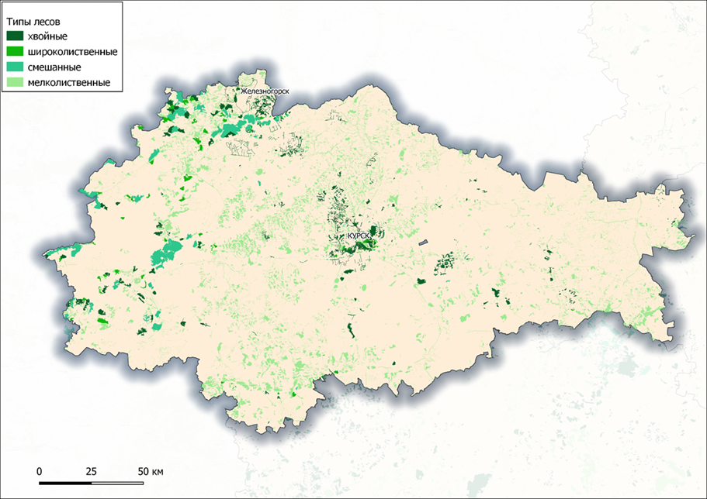
Типы лесов Курской области

Slide 5
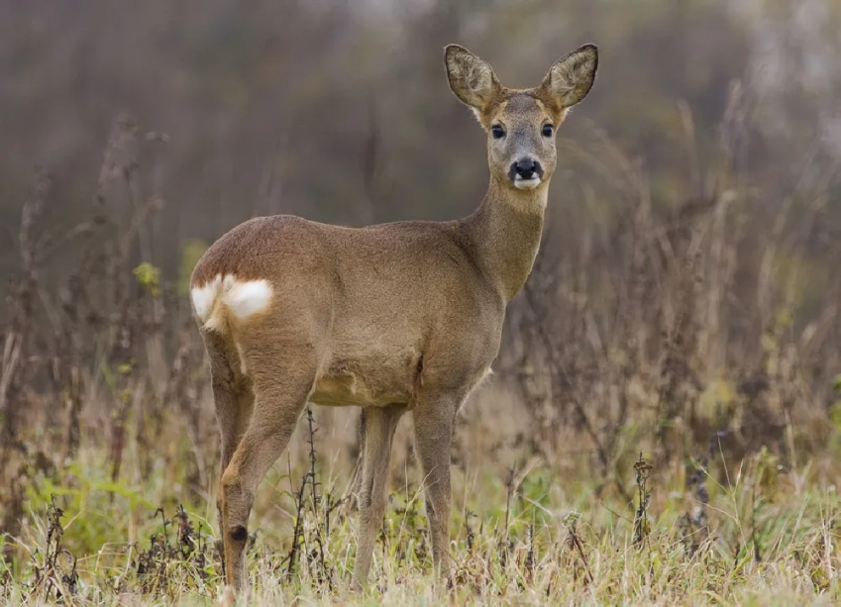
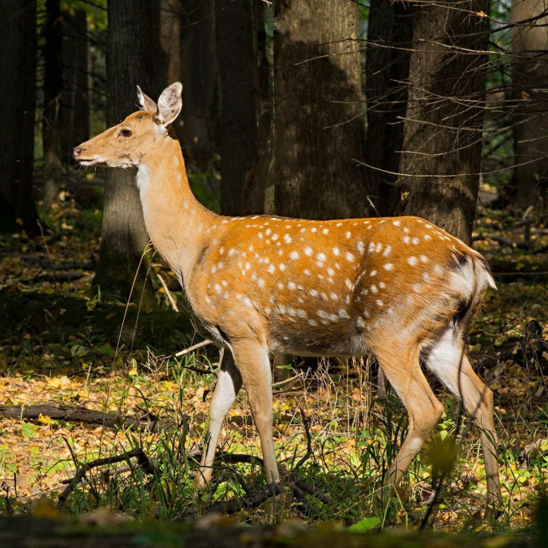
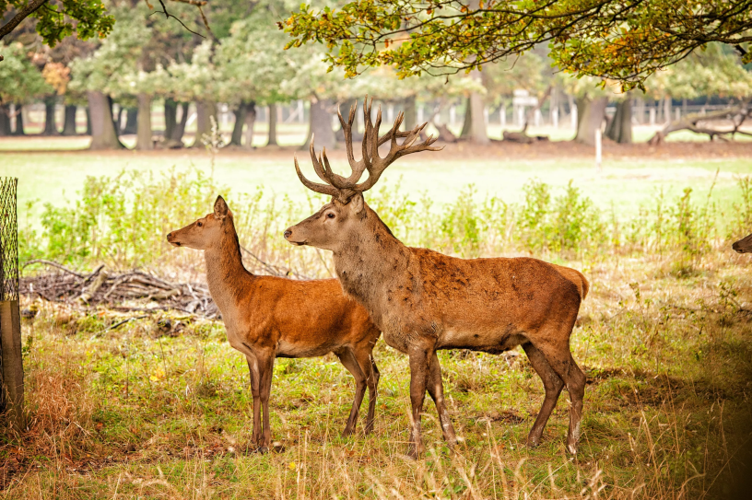
Косуля европейская, олень благородный олень пятнистый

